Slide 1
Intro
Liite 2C: Kolmannen tilannekuvafoorumin esityspohja
Tämä PowerPoint-esitys sisältää esitysaineistoa, jota voi hyödyntää Sitran kehittämän Alueiden osaamisen aika –toimintamallin kolmannen tilannekuvafoorumin toteutuksessa. Tämä materiaali on tehty vapaasti hyödynnettäväksi ja muokattavaksi.
Esitysaineistoon on merkitty punaisella värillä tai infolaatikolla kaikki ne muutokset, joita alueen on esitykseen vähintään tehtävä.
Osa esityksen sivuista on esimerkkejä, jotka on tarkoitus korvata alueen omalla sisällöllä. Tämä koskee erityisesti tiedontuotantoon liittyviä osioita.
Osan sivujen ja kuvien muokkaus on lukittu. Niitä ei saa muokata. Tunnistat nämä sivut Sitran logosta tai tekstistä "Kuva: Sitra".
Sivujen yhteydessä olevissa puhujien muistiinpanoissa on annettu vinkkejä fasilitaattorille ja puheenvuoroja käyttäville suunnitteluryhmän jäsenille kyseisten osioiden sanoitukseen sekä esityksen muokkaamiseen. Käsikirjan luvusta 6 löytyvät fasilitointiohjeet kertovat, miten materiaalia voi hyödyntää foorumin eri vaiheissa.

Slide 2




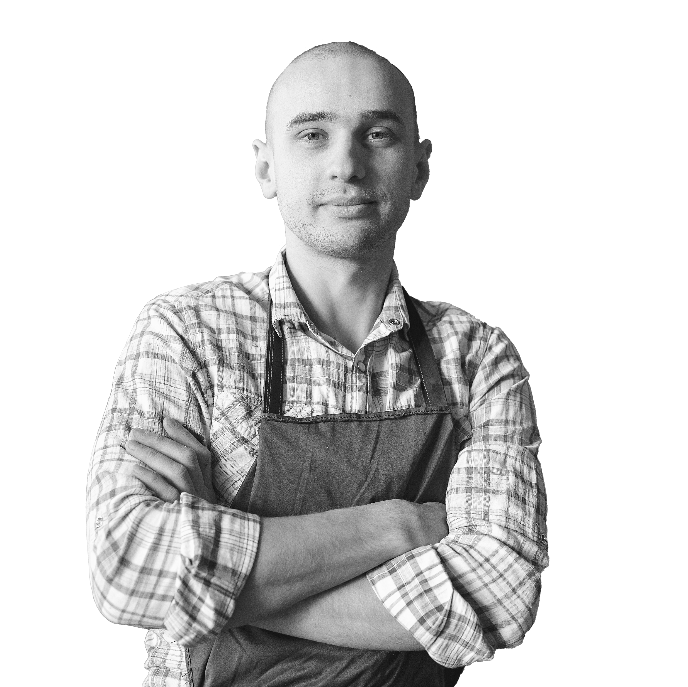
Alueen xx osaamisen aika
Yhdessä uudistumalla elinvoimaa
Tervetuloa! Aloitamme klo xx
Esittele itsesi odotellessa chat-kenttään ja kerro:
Mitä odotuksia sinulla on tälle kolmannelle foorumille?
Huom. Kirjoita koko nimesi
profiiliisi
#osaamisenaika
Kuva: Sitra

Slide 3
Ohjelma
xx.xx Avaus ja tervetulosanat
Ajankohtaista tietoa alueen koulutustasosta ja
osaajatilanteesta
Puhuja
Yritysten toimintaedellytykset – kohti johtopäätöksiä
Puhujat
Pienryhmätyöskentely
xx.xx Tilaisuus päättyy - kiitos!
Notes:
Voiko näissä olla Sitran logoja?

Slide 4
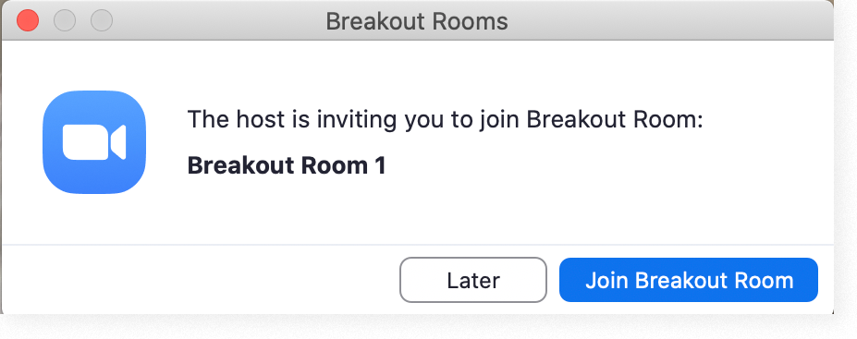
Miten jaamme ajatuksiamme Zoomissa?
Poista tämä laatikko tai korvaa teknisillä ohjeilla käyttämäänne alustaan
Pidä mikrofoni pois päältä, kun et käytä itse puheenvuoroa. Kameran voi pitää mielellään auki ainakin pienryhmäkeskusteluissa.
Chat-kentässä voi kysyä teknisiä neuvoja tai kommentoida esitettyjä ajatuksia.
Jaamme teidät myöhemmin tilaisuuden aikana pienryhmiin.
Notes:
Jos ette käytä Zoomia, korvaa tämä käyttämänne alustan teknisillä ohjeilla.

Slide 5
Kohti alueen tilannekuvaa
Miten yritysten ja oppilaitosten välinen yhteistyö toimii?
Miltä alueen kehittäminen tällä hetkellä näyttää?
Miltä alueen osaajatilanne näyttää?

Slide 6
Väestöselvitys: alueen koulutustaso ja työikäisen väestön liikkuvuus

Slide 7
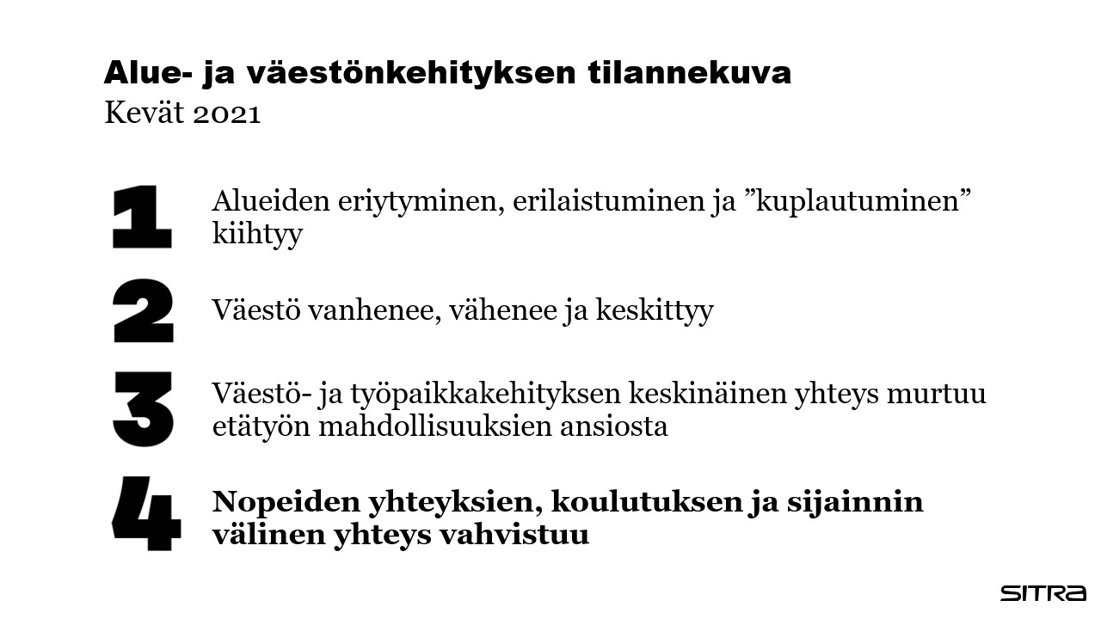
Notes:
Alustajan eli fasilitaattorin tai suunnitteluryhmän jäsenen sanoitusta:
Seuraavilla kahdella dialla on kuvattu yleisellä tasolla väestökehityksen isoimpia haasteita.
Erityisesti kannattaa kiinnittää huomiota alueiden eriytymiseen (1): muuttoliike, väestön ikääntyminen ja syntyvyyden lasku erilaistaa alueita. Näin ollen niiden tarvitsemat toimenpiteet ovat erilaisia. Tämän vuoksi on tärkeää, että alueet ovat itse aktiivisia, hakevat omia ratkaisujaan ja niitä siinä työssä tuetaan.
Iso havaittu kehityskulku on väestö- ja työpaikkakehityksen välisen yhteyden (3) murtuminen – osaajat eivät enää muutakaan yhtä sujuvasti työn perässä kuin aiemmin, vaan koulutuksen ja osaajien merkitys muuttoliikkeissä on vahvistumassa (4): osaajat muuttavat entistä enemmän sinne, missä on muita osaajia, jolloin työpaikat alkavat vahvemmin hakeutua osaamisen perässä.

Slide 8
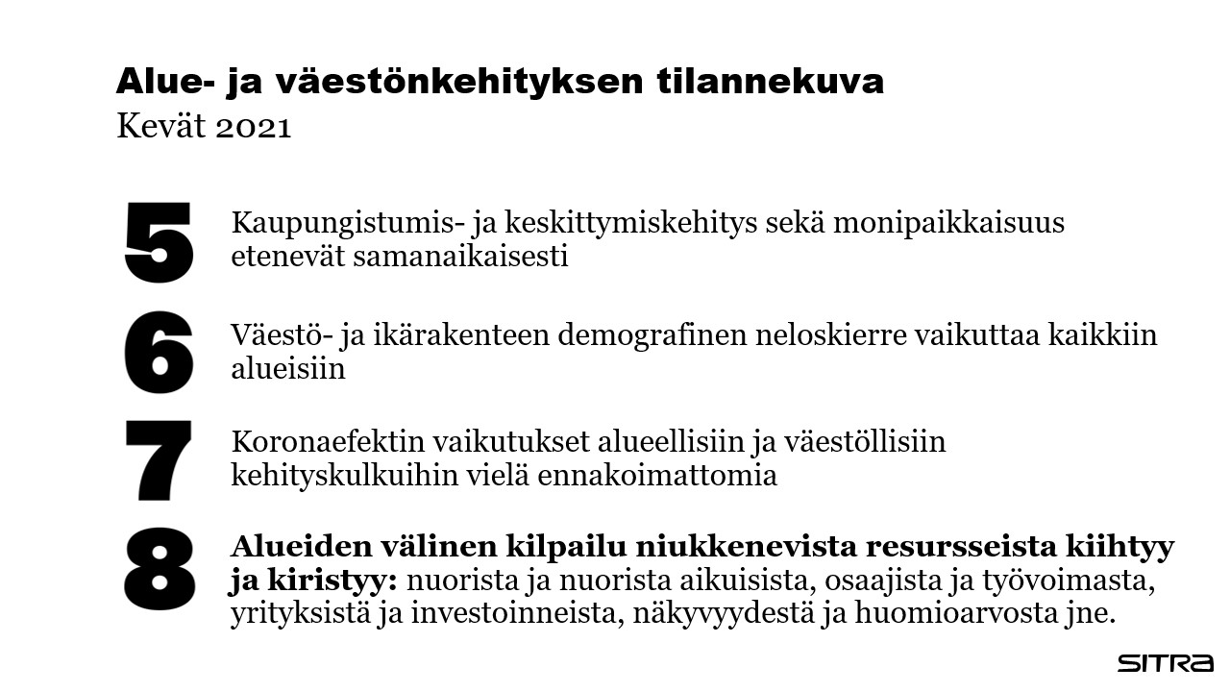
Notes:
Alustajan eli fasilitaattorin tai suunnitteluryhmän jäsenen sanoitusta:
Myös alueiden välinen kilpailu (8) niukkenevista osaajista on selkeä trendi. Tämän vuoksi tarvitaan myös ajatuksia siitä, miten osaajien määrää Suomessa voidaan lisätä.
Toisaalta on hyvä huomata, ett kehitys ei ole yksisuuntaista (5), vaan on havaittavissa kehityskulkuja, jotka poikkeavat valtavirrasta. Näin ollen alueiden kannattaakin miettiä, miten ne voivat hyödyntää näitä kehityskulkuja.

Slide 9
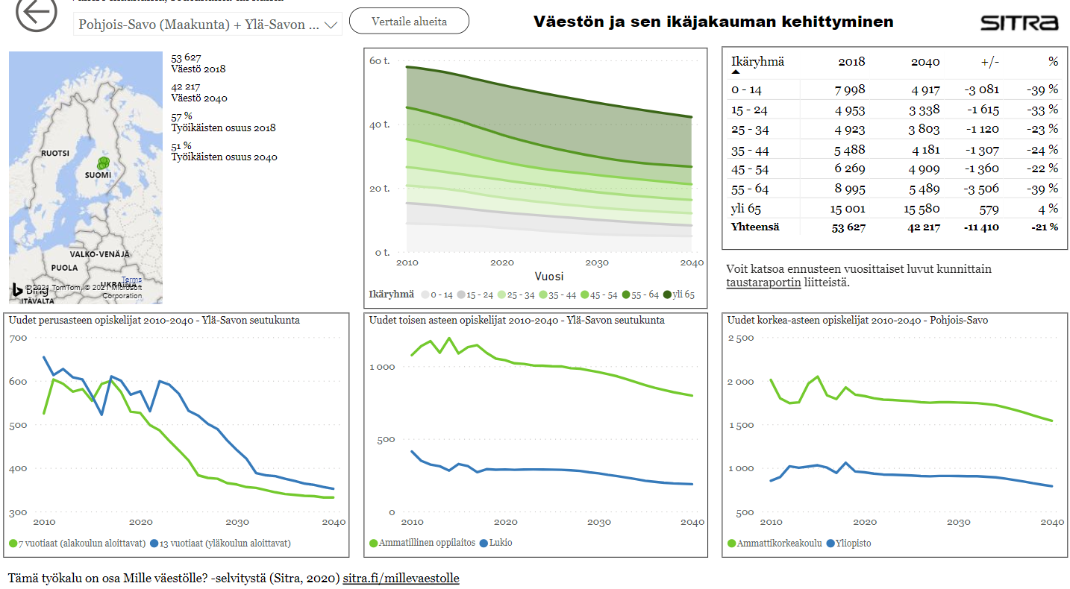
Väestön ja sen ikäjakauman kehittyminen
Esimerkkidia: poimi Mille väestölle? -verkkopalvelusta aluetta vastaava kuvakaappaus
Notes:
Alustajan eli fasilitaattorin tai suunnitteluryhmän jäsenen sanoitusta:
Taulukko näyttää alueen väestökehityksen ennusteen vuoteen 2040 asti ikäryhmittäin.
Kuvaajat tekevät näkyväksi vaikutuksen eri koulutusasteilla aloittavien ikäryhmien määrän kehityksen (alakoulussa, yläkoulussa sekä lukiossa ja ammatillisessa toisen asteen koulutuksessa sekä ammattikorkeakoulutuksessa ja yliopistokoulutuksessa aloittavien määrät)
Aloittajaikäluokat seuraavat väestökehitystä: käyrissä näkyy erityisesti, miten 2010-luvun raju syntyvyyden väheneminen heijastuu läpi koko koulutusjärjestelmän.
Toisen asteen kuvasta kannattaa huomioida, miten paljon suuremmat ammatillisen koulutuksen aloittajamäärät yleensä ovat. Tässä näkyy ammatillisen koulutuksen rooli aikuisten jatko- ja täydennyskoulutuksessa, sillä noin 70 % aloittajista on jo työssäolevia.

Slide 10
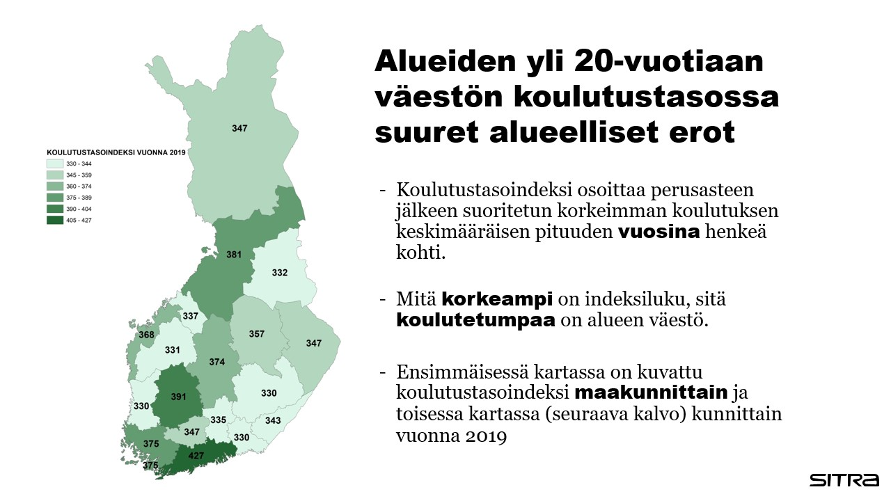
Notes:
Alustajan eli fasilitaattorin tai suunnitteluryhmän jäsenen sanoitusta:
Koulutustasoindeksi kertoo väestön koulutustason koulutukseen käytettynä aikana perusasteen jälkeen keskiarvona koko alueen 20-vuotiaasta väestöstä.
Mitä isompi indeksi, sitä korkeammin koulutettu väestö.
Kannattaa tarkastella maakuntien välisen eron (max 1 vuosi) lisäksi kuntien välistä eroa: erot yksittäisten kuntien välillä voivat vastata jopa kahden vuoden kouluttautumista.

Slide 11
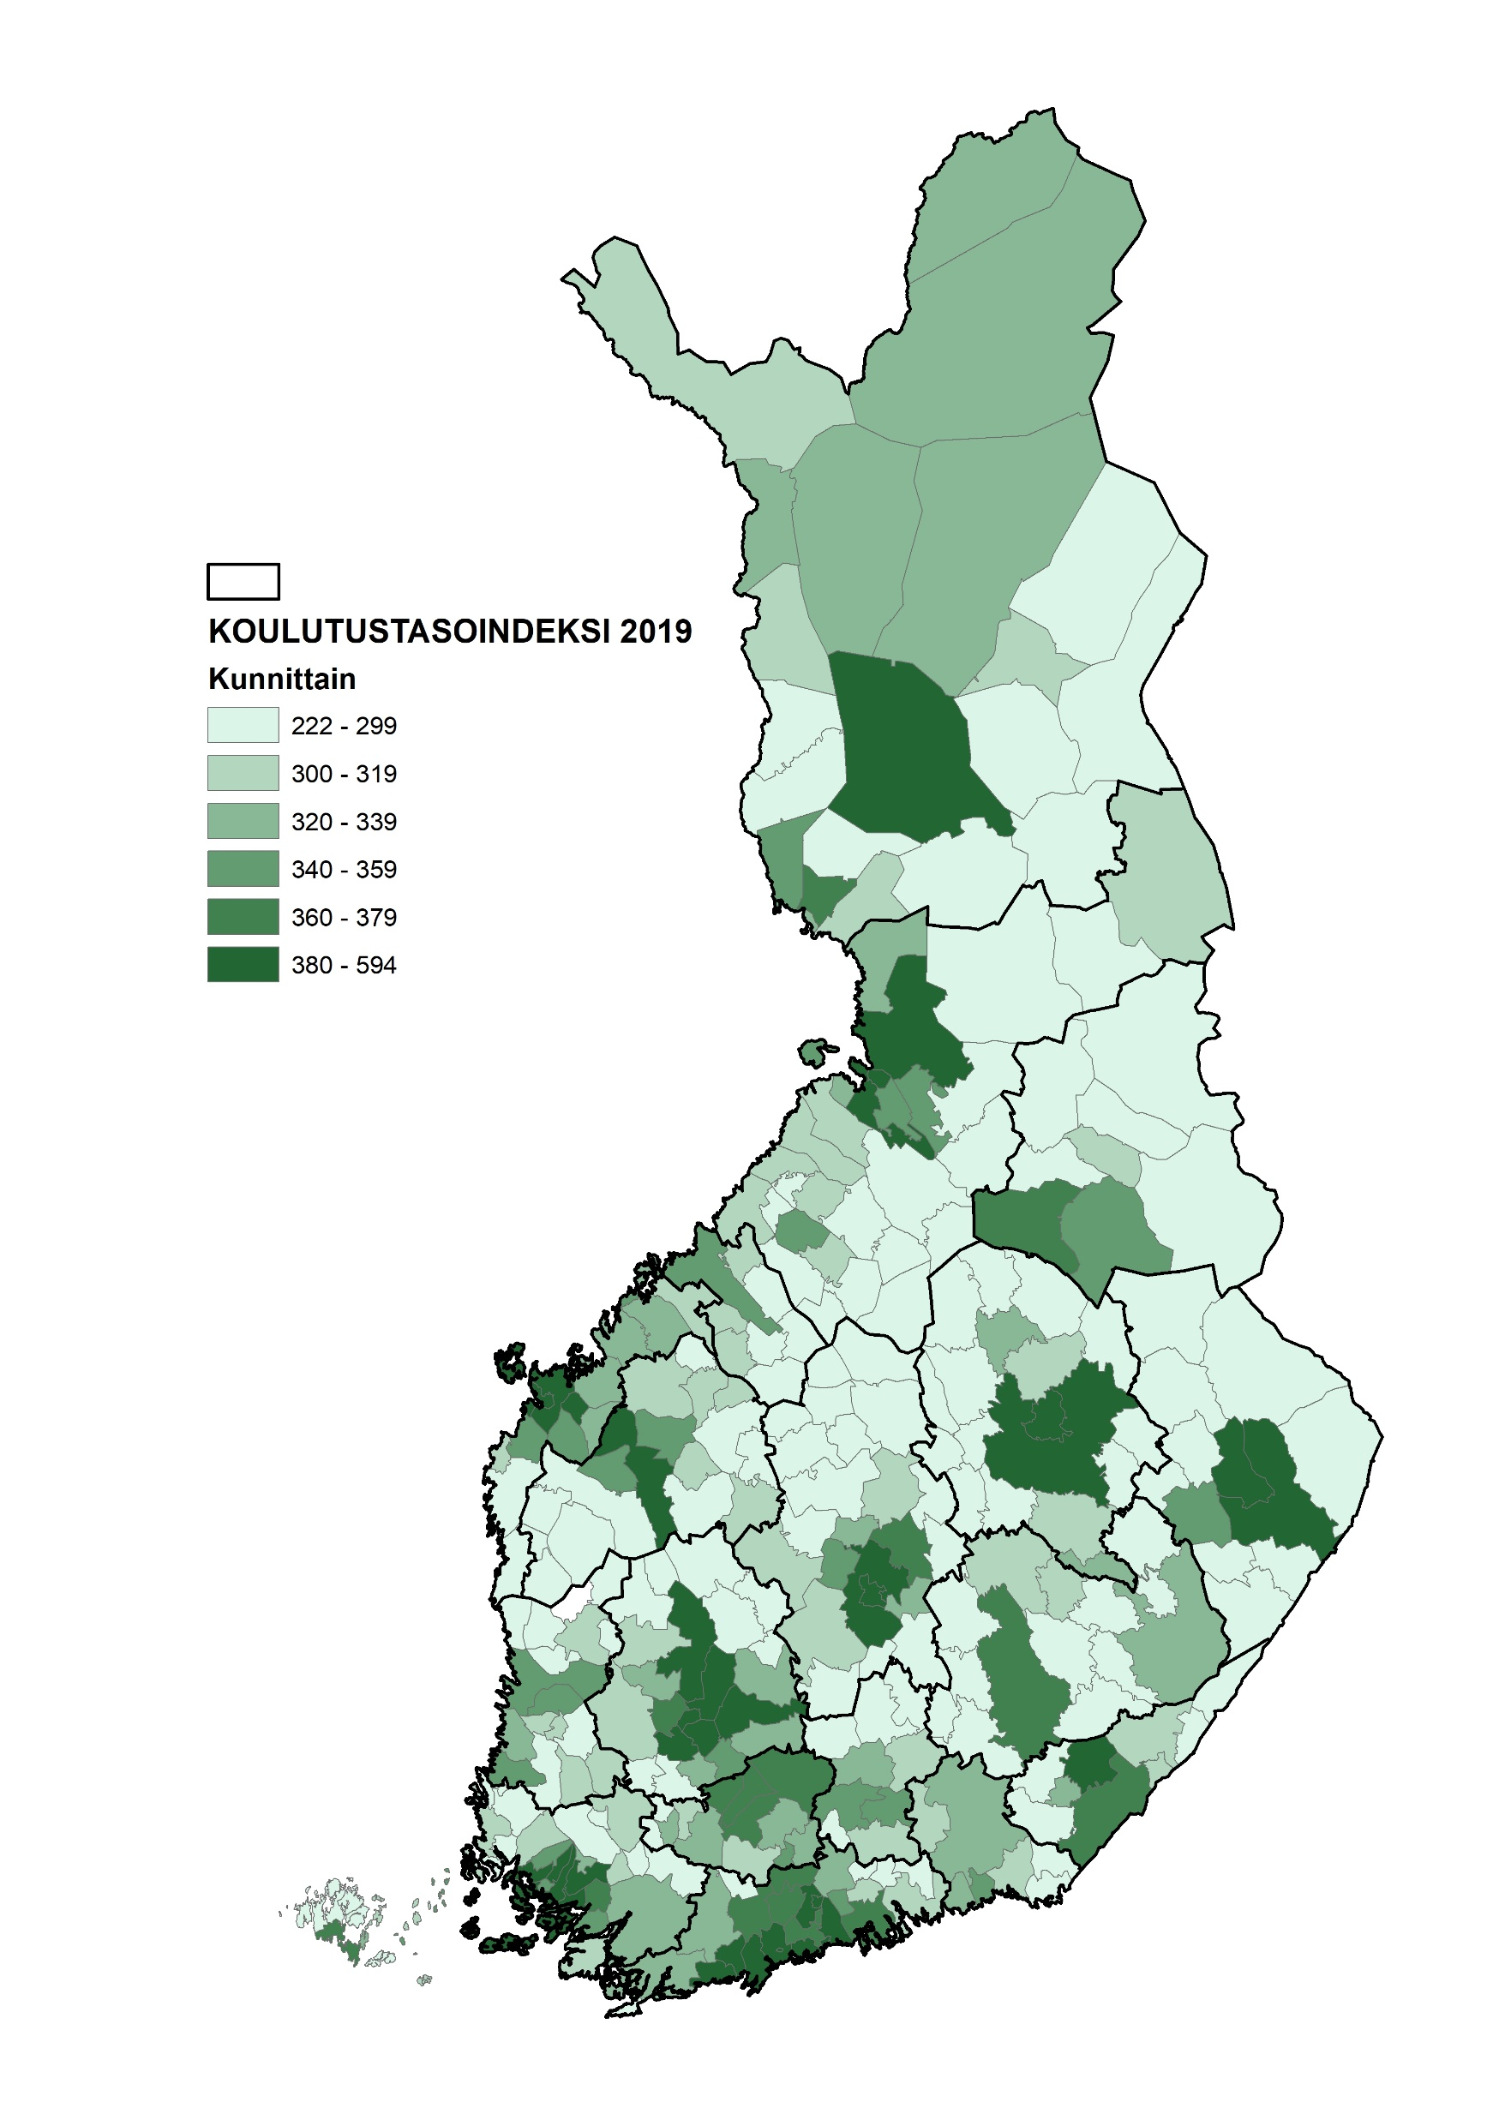
Koulutustasoindeksi alueella
Koko maa
Maakunta
Kunta
Kunta
Kunta
...
380
xxx
xxx
xxx
Notes:
Alustajan eli fasilitaattorin tai suunnitteluryhmän jäsenen sanoitusta:
Isoin havainto on se, että saman maakunnan sisällä voi olla hyvin erilaisia todellisuuksia.
On tärkeää hahmottaa, että indeksi heijastaa aina aikaisempaa historiaa: koulutustarjontaa, elinkeinorakennetta ja niin edelleen.
Ei kannata siis ajatella, että mitä korkeampi luku, sen parempi, sillä alueella asuu pääsääntöisesti niitä ihmisiä, jotka ovat työllistyneet alueen tarpeisiin = sillä koulutuksella, mitä alueen työpaikoilla on ollut tarpeen.
Kun kehittämisessä suunnataan katseet tulevaisuuteen, täytyy ymmärtää, mikä merkitys koulutustasolla on, kun pyritään esimerkiksi nostamaan työpaikkojen jalostusastetta tai kehittämään uusia toimialoja.

Slide 12
Alueen koulutustaso ja työikäisen väestön liikkuvuus
Nimi
titteli
Organisaatio

Slide 13
Yritysten toimintaedellytykset – kohti johtopäätöksiä

Slide 14
Tilannekuvan rakentuminen: suunnitteluryhmän yhteenveto
nimi
titteli
Organisaatio

Slide 15
Suunnitteluryhmän koonti (1/x)
1. xxx
xxx

Slide 16
Jaa ajatuksesi Howspacessa!
Suuntaa Howspace-työtilaan tänään sähköpostiisi klo xx.xx saamasi henkilökohtaisen linkin kautta (viestin lähettäjä xx) Huom. Pidä Zoom edelleen auki!
Klikkaa otsikkoa "Alueen osaamisen aika –foorumit" ja avaa välilehti "Foorumi xx.x."
Vastaa kyselyyn: Mitkä näistä ovat mielestäsi keskeisimpiä kysymyksiä yritysten tulevaisuuden toimintamahdollisuuksien kannalta alueella?
(Jätä Howspace auki selaimeen, käytämme sitä vielä tilaisuuden aikana!)
Poista tämä laatikko tai korvaa teknisillä ohjeilla käyttämäänne työskentelytilaan
Notes:
Jos ette käytä Howspacea, korvaa teknisellä ohjeistuksella käyttämäänne alustaan.

Slide 17
Kommenttipuheenvuoro
Nimi
titteli
Organisaatio

Slide 18
Teemakeskustelut tunnistetuista ilmiöistä
Jaamme teidät 2-5 hengen pienryhmiin - siirrytte ryhmiin automaattisesti.
Suunnitteluryhmän jäsenet saattavat piipahtaa ryhmissä keskustelun aikana.
Keskustelkaa ryhmänne teemasta yritysten toimintaedellytysten näkökulmasta:
  Muodostakaa 3-5 tahtolausetta: "Tahdomme, että..."
  Konkretisoikaa tahtolausetta yhdellä tai useammalla ajatuksella: "Käytännössä tämä tarkoittaa, että..."
Kirjatkaa ryhmänne keskustelua Howspace-työtilaan viimeistään aikamerkin saatuanne.
Poista tämä laatikko tai korvaa teknisillä ohjeilla käyttämäänne työskentelytilaan

Slide 19
Suunnitteluryhmän
evästykset
Nimi
titteli
organisaatio
Nimi
titteli
organisaatio

Slide 20
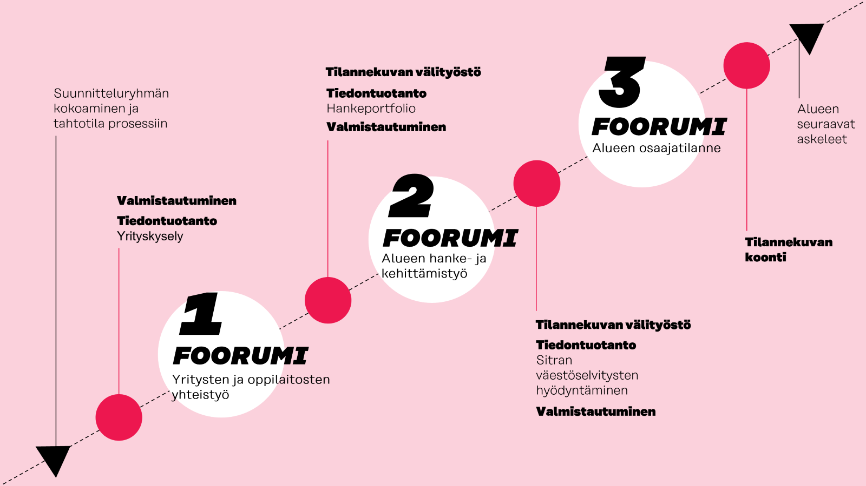
Tilannekuvan muodostamisen prosessi

Slide 21

Notes:
Fasilitaattorin sanoitusta:
Palautetaan vielä lopuksi mieleen toimintamallin taustalla ollut Sitran Osaamisen aika –projektissa tehty työ.
Projektin pohjana on ollut 30 keskeisen yhteiskunnallisen toimijan muodostama tahtotila elinikäisestä oppimisesta Suomessa.
Mukana on ollut mm. työmarkkinajärjestöjen, koulutuksen järjestöjen, opiskelijajärjestöjen, keskeisten ministeriöiden ja työeläkeyhtiöiden edustajia.
Nämä toimijat ovat jakaneet ajatuksen siitä, että osaamisen kehittämisessä työelämän ja koulutustoimijoiden yhteistyön on oltava saumatonta.
Tätä samaa ajatusta olemme jalostaneet tässä prosessissa yhdessä keskeisten toimijoiden kesken: miten voimme rakentaa yhteistyötä siten, että osaamisen kehittäminen ja työelämän uusiutuminen ovat luontevassa ja tiiviissä vuorovaikutuksessa keskenään.

Slide 22
Kiitos osallistumisestasi!
​
Keskustelua voi edelleen jatkaa Howspacessa foorumin jälkeenkin!​
​
Tervetuloa myös kaikkien alueiden yhteiseen keskusteluun Alueiden osaamisen aika -ryhmässä:​
​
www.facebook.com/groups/alueidenosaamisenaika
#osaamisenaika
Kuva: Sitra

